Slide 1

BASIS DATA
Pemahaman Dasar Database
Oleh: Hendri Murti Susanto

Slide 2
DATABASE / BASIS DATA (1)
Basis data adalah kumpulan data yang terorganisir dan disimpan secara sistematis di dalam komputer, sehingga dapat dengan mudah diakses, dikelola, dan diperbarui.
Basis data menyimpan informasi dalam bentuk terstruktur, yang sering diatur dalam tabel-tabel untuk memudahkan pengelolaan.

Slide 3
DATABASE / BASIS DATA (2)
Contoh sederhana basis data adalah sistem yang menyimpan informasi siswa, seperti nama siswa, alamat, nilai, dan data lainnya. Sistem manajemen basis data (DBMS) seperti MySQL, Oracle, atau SQLServer, PostgreSQL membantu mengelola dan mengatur basis data dengan efisien.
Fungsi utama basis data:
Menyimpan data dengan terstruktur.
Memungkinkan pencarian, pemeliharaan, dan manipulasi data secara efisien.
Mendukung transaksi dan integritas data.
Memastikan keamanan dan kontrol akses terhadap data.

Slide 4
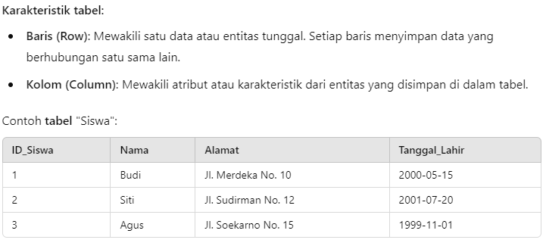
Tabel
Tabel adalah struktur data dalam basis data yang digunakan untuk menyimpan data dalam bentuk baris dan kolom. Tabel merupakan elemen utama dalam basis data relasional. Setiap tabel biasanya merepresentasikan suatu entitas (misalnya, siswa, produk, atau transaksi).

Slide 5
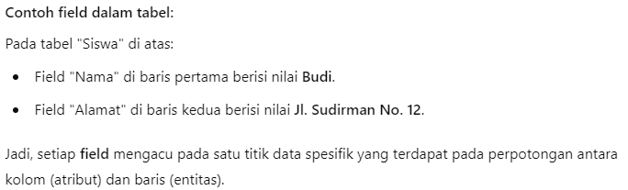
Field
Field adalah kolom individual dalam tabel. Setiap field mewakili suatu atribut spesifik dari entitas yang disimpan dalam tabel. Jadi, field adalah komponen dari kolom di mana data individual disimpan. Misalnya, kolom "Nama" dalam tabel "Siswa" berisi field yang menyimpan nama siswa.

Slide 6
Tipe data
Integer
Float, decimal
Char / varchar / string
Boolean
DateTime
Blob

Slide 7
NORMALISASI DATABASE
Normalisasi database adalah proses pengorganisasian tabel dan kolom dalam sebuah database untuk mengurangi redundansi data dan memastikan integritas data. Tujuan utamanya adalah untuk menghilangkan data yang berulang serta memastikan bahwa relasi antara tabel dalam database sudah ditentukan secara efisien.
1
Bentuk Normal Pertama (1NF)
2
Bentuk Normal Kedua (2NF):
3
Bentuk Normal Ketiga (3NF)
4
Bentuk Normal Boyce-Codd (BCNF)

Slide 8
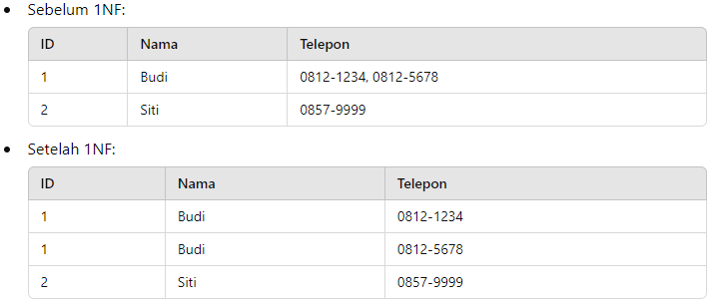
Bentuk Normal Pertama (1NF)
Setiap kolom harus berisi nilai tunggal (atomic), tidak boleh ada grup atau set data dalam satu kolom.
Setiap entri dalam kolom harus unik dan terdefinisi.
Tidak boleh ada duplikasi dalam baris data.

Slide 9
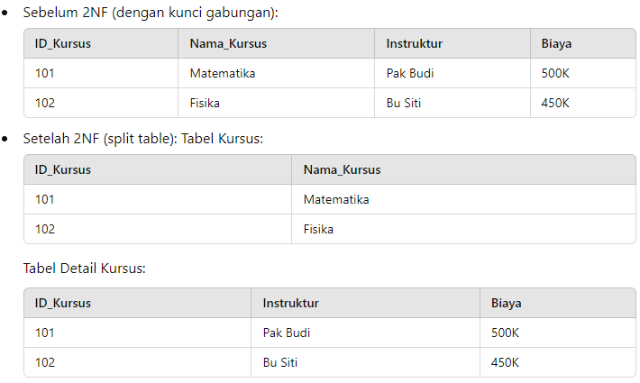
Bentuk Normal Kedua (2NF)
Harus sudah memenuhi 1NF
Semua kolom non-kunci harus bergantung sepenuhnya pada kunci utama (primary key). Tidak boleh ada kolom yang hanya bergantung pada sebagian kunci (partial dependency), terutama jika kunci utama terdiri dari beberapa kolom.
Di sini:
Primary Key: ID_Kursus
Tapi: Instruktur dan Biaya bisa dianggap bergantung pada Nama_Kursus, bukan langsung pada ID.
❌ Masalah:
Jika Nama_Kursus berubah, maka Instruktur dan Biaya bisa salah. Ini menunjukkan ada ketergantungan tidak langsung → partial dependency.

Slide 10
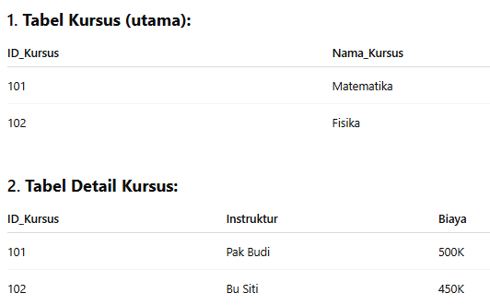
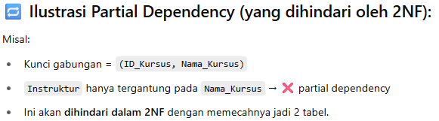
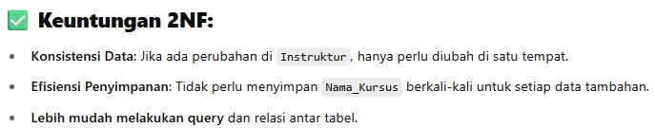
Penjelasan 2NF
ID_Kursus sebagai primary key di kedua tabel.
Tabel pertama fokus menyimpan nama kursus.
Tabel kedua menyimpan informasi yang bergantung langsung pada ID_Kursus → memenuhi 2NF.
Tidak ada lagi kolom yang hanya bergantung pada sebagian data dari kunci utama atau field lain.

Slide 11
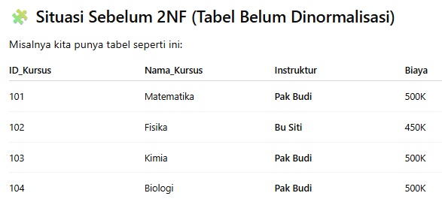
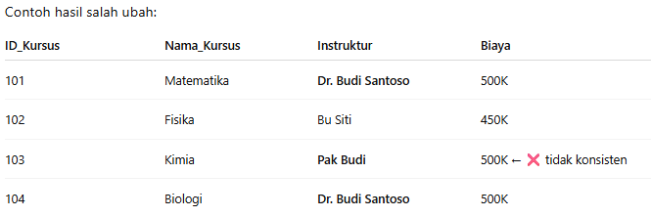
Ilustrasi (1)
Masalah:
Misalnya Pak Budi ganti gelar menjadi "Dr. Budi Santoso", maka:
harus mengubah semua baris yang memiliki "Pak Budi".
Jika ada yang terlewat atau salah tulis, maka terjadi inkonsistensi data.

Slide 12
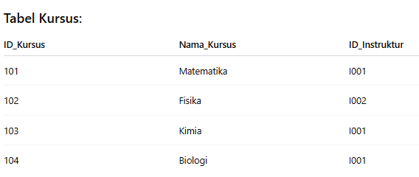
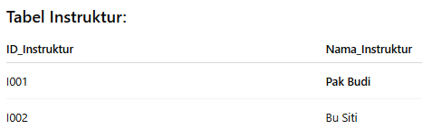
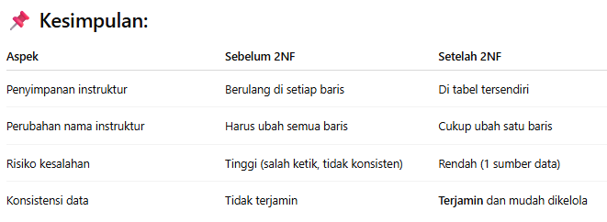
Ilustrasi (2 lanjutan)
Pisahkan menjadi 2 table,Kemudian
Jika Instruktur "Pak Budi" berubah jadi "Dr. Budi Santoso":
Cukup ubah di satu baris saja
SQL:
UPDATE Instruktur
SET Nama_Instruktur = 'Dr. Budi Santoso'
WHERE ID_Instruktur = 'I001';

Slide 13
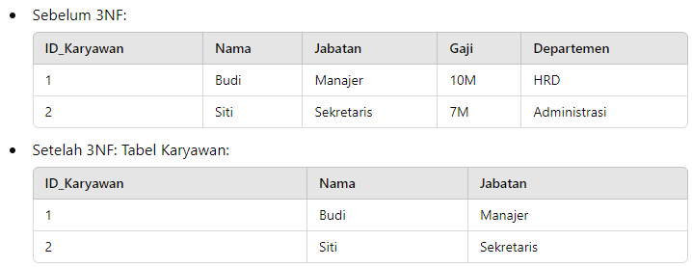
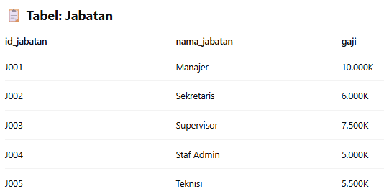
Bentuk Normal Ketiga (3NF)
Harus sudah memenuhi 2NF.
Setiap kolom non-kunci harus bergantung hanya pada kunci utama, bukan pada kolom non-kunci lainnya (tidak ada ketergantungan transitif).

Slide 14
Bentuk Normal Boyce-Codd (BCNF)
Ini adalah perbaikan dari 3NF, dan setiap determinan dalam tabel harus menjadi kunci kandidat. Determinan adalah kolom yang menentukan nilai kolom lain
BCNF digunakan untuk mengatasi kasus di mana meskipun sudah memenuhi 3NF, ada ketergantungan fungsional yang masih melanggar aturan kunci kandidat.

Slide 15
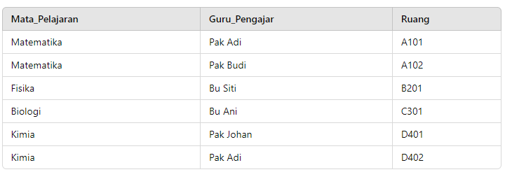
Contoh BCNF
Diasumsikan, tabel berikut sebagai hasil normalisasi 3NF yang sekarang menghadapi masalah:
Pelanggaran:
Pada tabel di atas, meskipun memenuhi syarat untuk 3NF, terjadi pelanggaran BCNF karena Guru_Pengajar bukan merupakan kunci kandidat untuk tabel, tetapi tetap menentukan Ruang. Jadi, untuk memperbaiki pelanggaran ini dan memastikan tabel sesuai dengan BCNF, perlu dipecah tabel lebih lanjut.

Slide 16
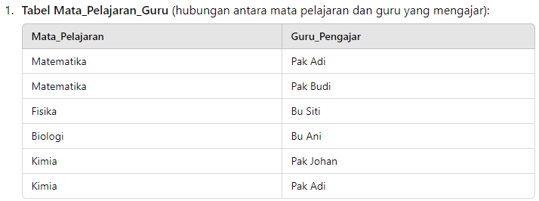
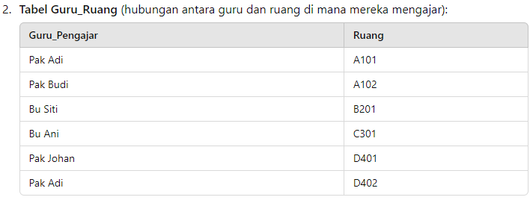
Solusi BCNF
Perlu dipisahkan ketergantungan antara Mata_Pelajaran, Guru_Pengajar, dan Ruang ke dalam dua tabel yang berbeda. Berikut adalah cara pemecahan yang benar.
Dalam tabel Mata_Pelajaran_Guru, dipastikan bahwa kunci kandidat (Mata_Pelajaran, Guru_Pengajar) sudah sesuai dengan aturan BCNF, karena setiap determinan (Mata_Pelajaran) adalah kunci kandidat.
Dalam tabel Guru_Ruang, dipastikan bahwa setiap guru mengajar di ruang yang spesifik, dan tidak ada pelanggaran ketergantungan transitif. Guru_Pengajar menentukan Ruang, dan Guru_Pengajar adalah kunci kandidat untuk tabel ini.

Slide 17
Kelebihan Normalisasi
Kelebihan
1
Mengurangi Redundansi Data: Mencegah duplikasi data yang tidak perlu di dalam database.
2
Meningkatkan Konsistensi Data: Dengan mengurangi redundansi, kita mengurangi peluang adanya data yang tidak konsisten.
3
Mudah Diperbarui: Perubahan pada data dilakukan di satu tempat saja, membuat update lebih efisien.
4
Menghemat Ruang Penyimpanan: Karena redundansi berkurang, ruang yang dibutuhkan untuk menyimpan data menjadi lebih sedikit.

Slide 18
Kekurangan Normalisasi
Kekurangan
1
Kompleksitas Query Meningkat: Database yang sangat ter-normalisasi mungkin memerlukan banyak tabel, sehingga query menjadi lebih rumit.
2
Kinerja Menurun pada Query Besar: Pada database yang besar, proses join antar tabel bisa memperlambat kinerja query.

Slide 19
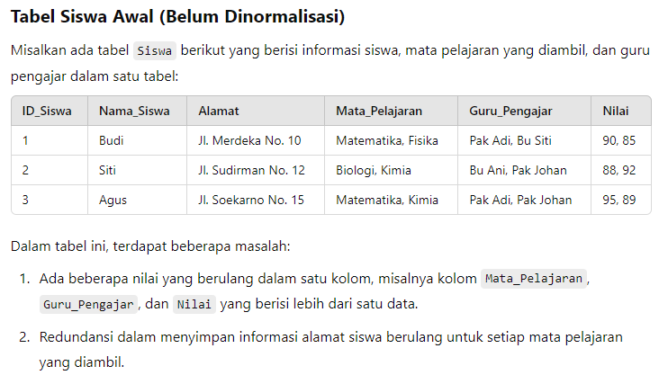
Contoh Kasus Normalisasi (1)

Slide 20
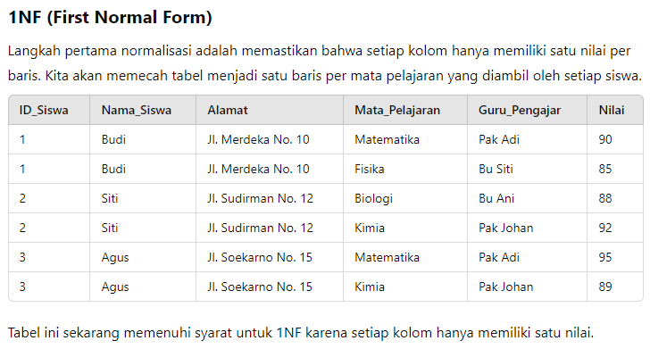
Contoh Kasus Normalisasi (2)

Slide 21
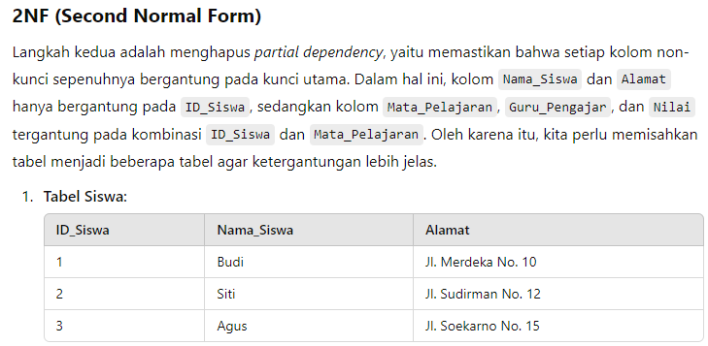
Contoh Kasus Normalisasi (3)

Slide 22
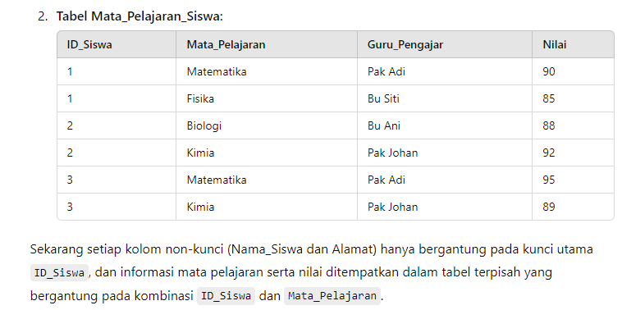
Contoh Kasus Normalisasi (4)

Slide 23
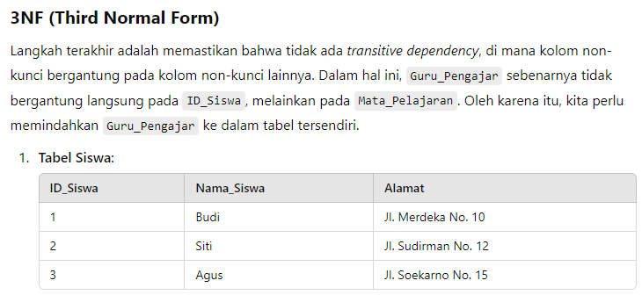
Contoh Kasus Normalisasi (5)

Slide 24
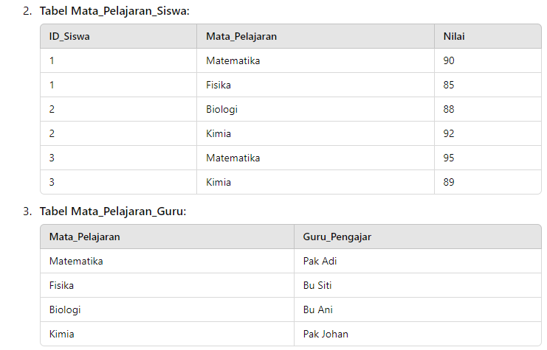
Contoh Kasus Normalisasi (6)
Dengan cara ini, tabel memenuhi syarat untuk 3NF karena semua kolom non-kunci bergantung sepenuhnya pada kunci utama tanpa ada ketergantungan transitif.

Slide 25
Ringkasan hasil normalisasi
Tabel siswa menyimpan data siswa yang hanya bergantung pada ID_siswa.
Tabel Mata_Pelajaran_Siswa menyimpan relasi antara siswa dan mata pelajaran yang diambil, serta nilai mereka.
Tabel Mata_Pelajaran_Guru menyimpan hubungan antara mata pelajaran dan guru pengajar.

Slide 26
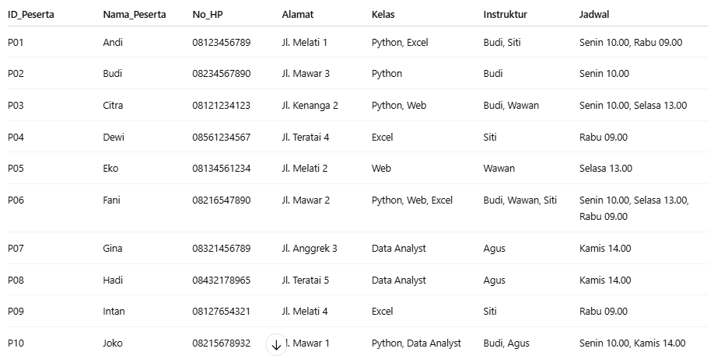
Studi kasus Data Peserta Pelatihan: Data belum dilakukan normalisasi
Masalah: Kolom Kelas, Instruktur, dan Jadwal mengandung multiple values → belum atomic (belum bentuk 1NF).

Slide 27
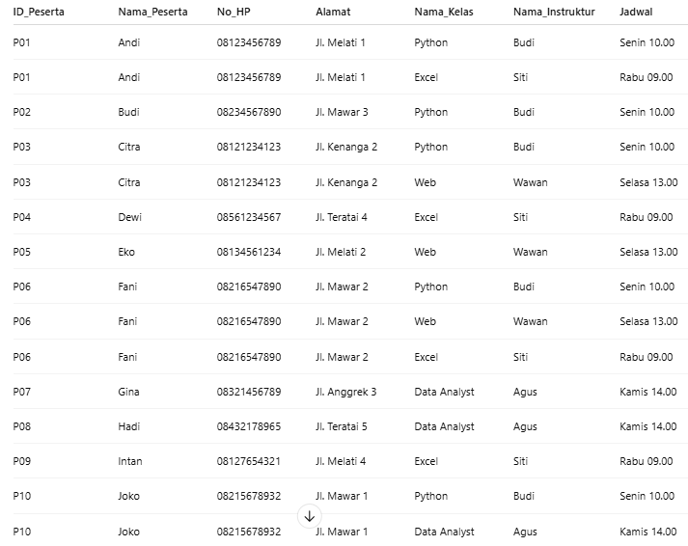
NORMALISASI 1NF

Slide 28
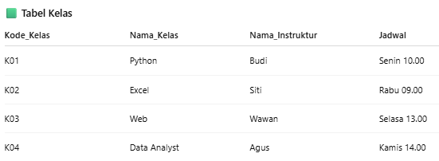
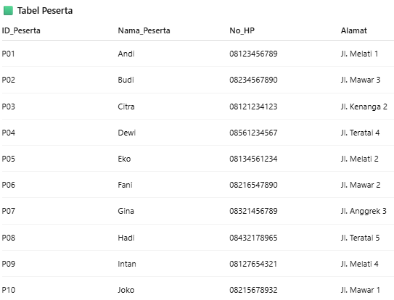
NORMALISASI 2NF
ID_Peserta | Kode_Kelas
P01 | K01
P01 | K02
P02 | K01
P03 | K01
P03 | K03
P04 | K02
P05 | K03
P06 | K01
P06 | K03
P06 | K02
P07 | K04
P08 | K04
P09 | K02
P10 | K01
P10 | K04
Table Peserta_Kelas
Hilangkan partial dependency → bagi tabel agar setiap atribut non-kunci hanya tergantung pada seluruh primary key

Slide 29
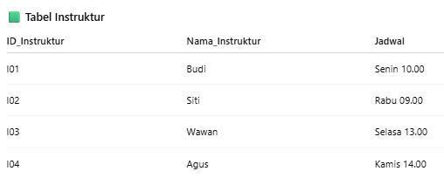
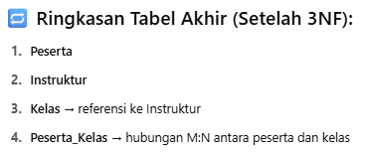
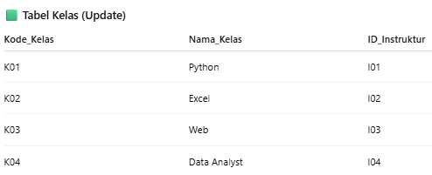
NORMALISASI 3NF
Sudah 2NF
Hilangkan transitive dependency Contoh: Nama_Instruktur, Jadwal bisa tergantung pada instruktur → perlu dipisahkan

Slide 30


SELANJUTNYA (LURING)
STRUCTURE QUERY LANGUAGE.
DDL
DML
DCL

